Slide 1
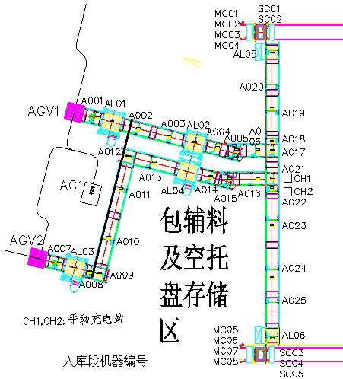
1、Layout & 机器编号

Slide 2
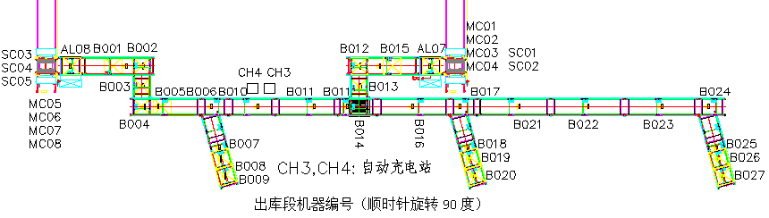
B018
B016
B022
B023
B024
B017
B025
B019
B020
B021
B026
B027
B028

Slide 3
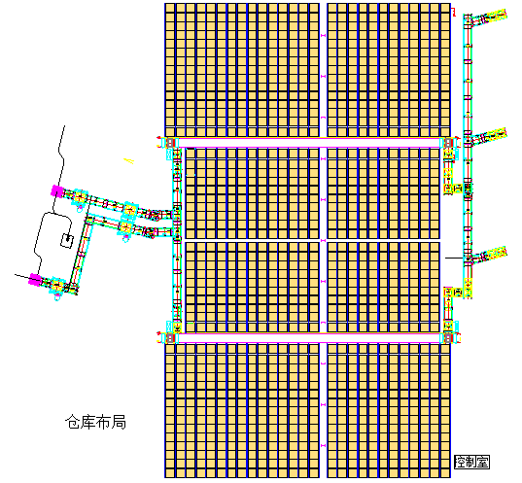

Slide 4
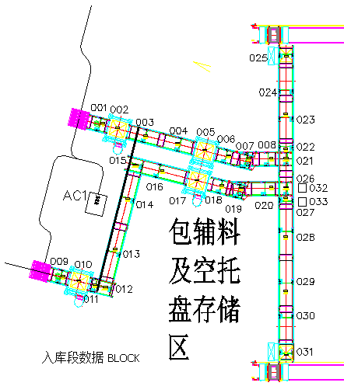
2、数据Block

Slide 5
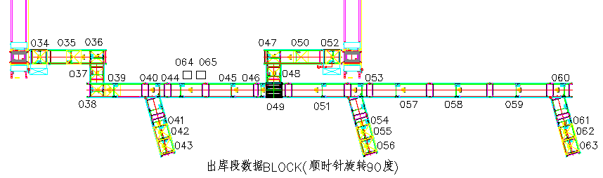

Slide 6
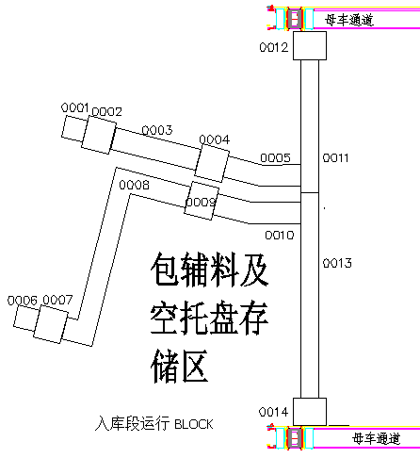
3、运行Block

Slide 7
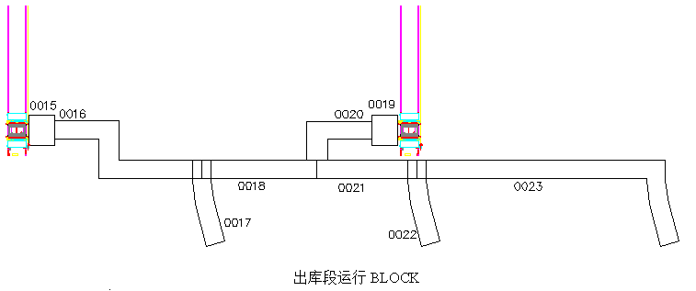

Slide 8
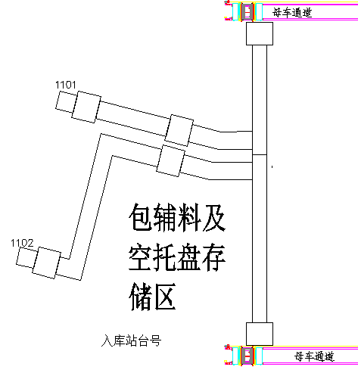
4、站台号

Slide 9
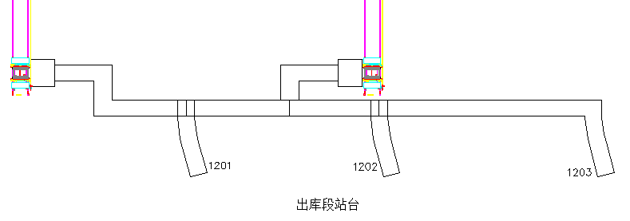

Slide 10
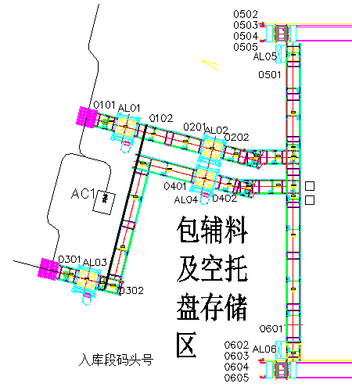
5、码头号

Slide 11
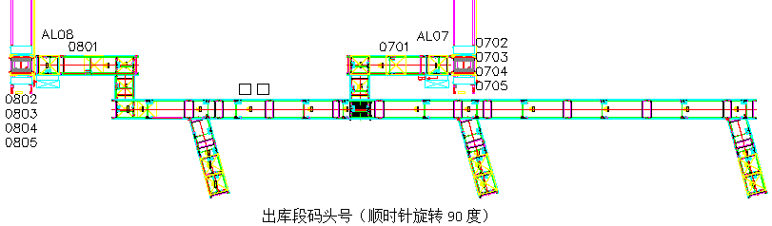

Slide 12
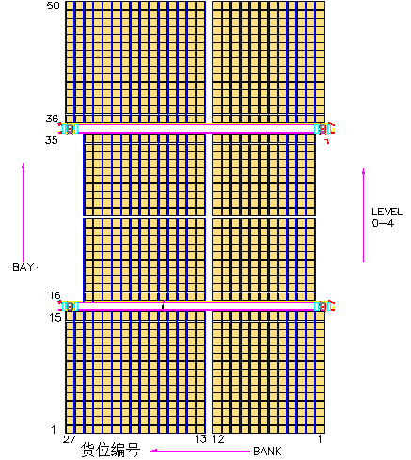
6、货位编号

Slide 13
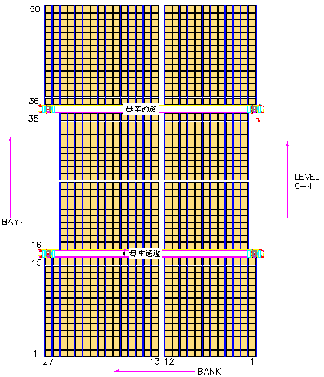
7、母车间通道

Slide 14
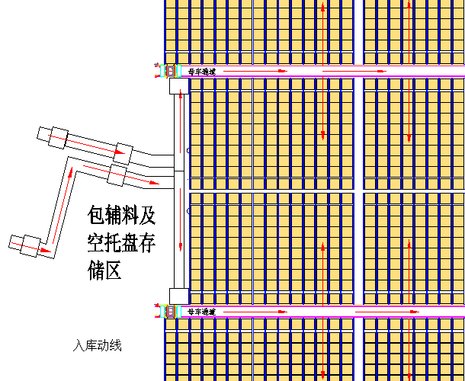
8、入库动线

Slide 15
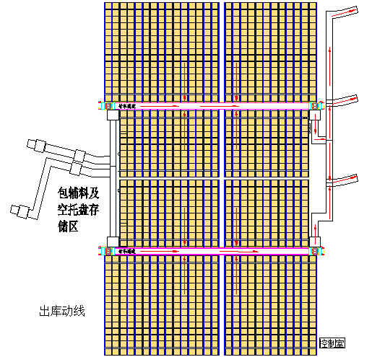
9、出库动线
029
028
009
008
001
BANK

Slide 16
10、子车换层
⑴ 换层条件
当某层子车故障推出系统后，其它层的子车可以换层作业。
⑵ 换层方法
在WCS画面人工设定子车换层，一旦换层完成后，该子车一直在该层作业。
⑶ 换层时子车的位置
换层前后子车都在母车上。
11、子车充电
共计规划4个充电站，其中充电站1、2为手动充电站，充电站3、 4为自动充电站。

